Slide 1

Segurança Computacional
CP48E – 2020 / 2º Semestre
Criptografia Assimétrica
Professor: Paulo José Dantas Novaes

Slide 2

4.0 international
Esta licença Creative Commons permite que outros remixem, adaptem e criem a partir deste trabalho para fins não comerciais, desde que atribuam o devido crédito aos autores originais.

Slide 3
Agenda
  Introdução
  Criptografia Assimétrica
  RSA
  Diffie Hellman e Curvas Elípticas (ECC)
  Conclusão

Slide 4

Introdução

Slide 5
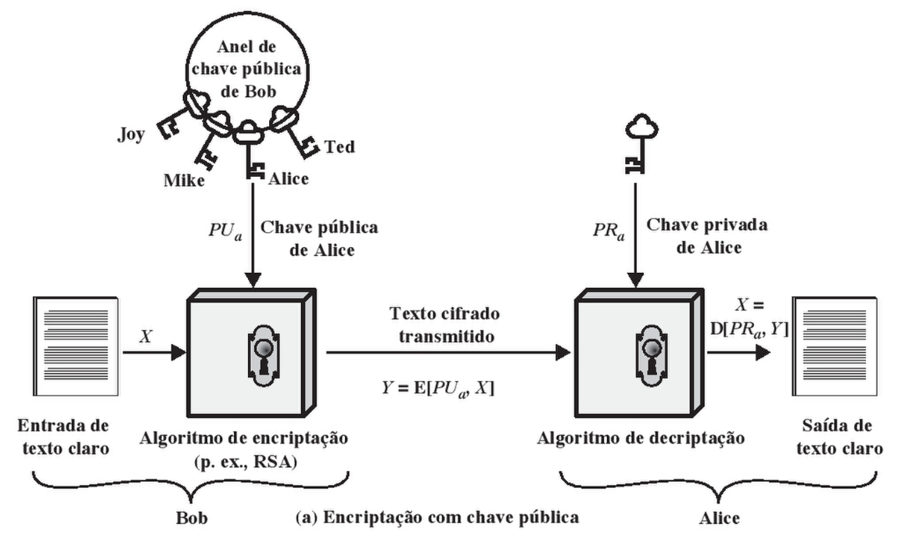
Criptografia Assimétrica
(STALLINGS, 2015)

Slide 6
Criptografia Assimétrica – Etapas
      Cada usuário gera um par de chaves.
      Uma das chaves deve ser registrada em um registrador público, ou arquivo acessível.
      A outra chave ficará secreta e será a chave privada.
      Suponha um exemplo em que Bob quer enviar uma mensagem encriptada para Alice (ver figura anterior):
      Para enviar uma mensagem para Alice, Bob encripta a mensagem usando a chave pública de Alice.
      Somente Alice poderá decifrar, pois só ela tem a chave privada.

Slide 7
Criptografia Assimétrica
      Proposta com o objetivo de resolver alguns problemas existentes na criptografia simétrica:
        Distribuição de chaves:
        Como distribuir as chaves criptográficas com segurança?
        De que adianta um algoritmo impenetrável se a distribuição de chaves for vulnerável?
        Autenticação ou Assinaturas Digitais:
        Como garantir que alguém enviou mesmo a mensagem?
        Como garantir a autenticidade da mensagem?

Slide 8

Criptografia Assimétrica – Problema?
      Se a mensagem é encriptada com a chave pública de Alice (que está disponível publicamente)...
      ... não poderia Eve mandar uma mensagem cifrada para Alice, se passando por Bob? (man in the middle attack)
Bob
Eve
Alice
      Sim poderia. Se usada desta forma, a confidencialidade está garantida, mas não a autenticidade.
https://vpnoverview.com/internet-safety/cybercrime/man-in-the-middle-attacks/

Slide 9
Cripto Assimétrica – Garantir Autenticidade?
      Para encriptar a mensagem:
      Passo 1: Bob encripta a mensagem com sua chave privada.
      Passo 2: Bob encripta novamente com a chave pública de Alice.
      Tal mensagem só poderá ser decriptada com:
      Chave pública de Bob + Chave privada de Alice.
      Para decriptar a mensagem:
      Passo 3: Alice decripta a mensagem com sua chave privada.
      Passo 4: Alice decripta novamente com a chave pública de Bob.
      Como somente Bob tem a chave privada, somente ele poderia ter produzido a mensagem.

Slide 10
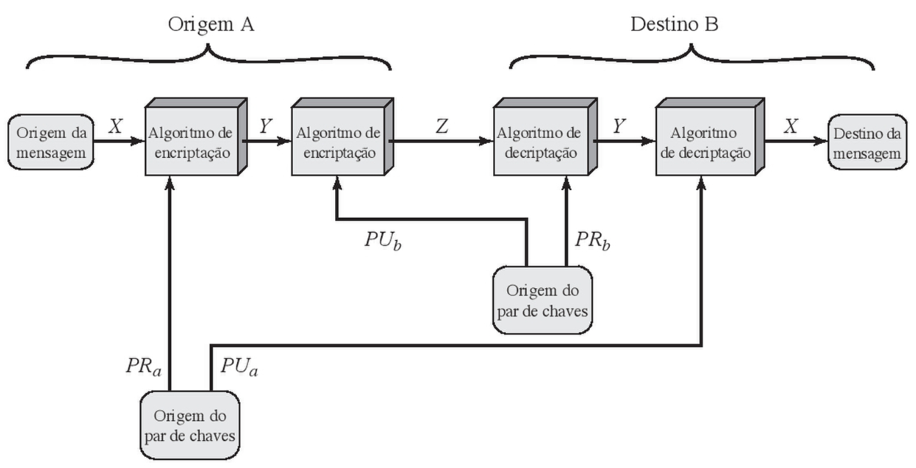
Criptografia Assimétrica – Encriptação dupla
      Autenticidade e confidencialidade resolvida!
(STALLINGS, 2015)

Slide 11
Criptografia Assimétrica - Princípios
      Deve ser computacionalmente inviável determinar a chave de decriptação dado o algoritmo e a chave de encriptação. Desta forma, uma das chaves poderia ser enviada em canal inseguro.
      Qualquer uma das chaves pode ser usada para encriptação, e a outra será usada para decriptação:
        Propriedade das chaves:
        PR_{X} ( PU_{X} (M) ) = PU_{X} ( PR_{X} (M) ) = M

Slide 12
Criptografia Assimétrica - Princípios
      Conhecida como criptografia de chave pública, pois uma das chaves é de conhecimento público.
      A chave pública é diferente da chave privada (assimetria).
      Chave pública (a disposição de todos):
        PU_{X}
      Chave privada (apenas o dono a conhece):
        PR_{X}

Slide 13
Criptografia Assimétrica – Aplicações
      Encriptação/decriptação
      Envio de mensagens confidenciais.
      Assinaturas digitais
      Assinatura de um pequeno bloco de dados que represente a mensagem, usando a chave privada do emissor.
      Troca de chave simétrica
      Os dois lados cooperam para a troca de uma chave de sessão.
      A criptografia assimétrica não invalida a simétrica, pois há a questão do custo computacional envolvido.
(STALLINGS, 2015)

Slide 14

Criptografia Assimétrica
RSA

Slide 15
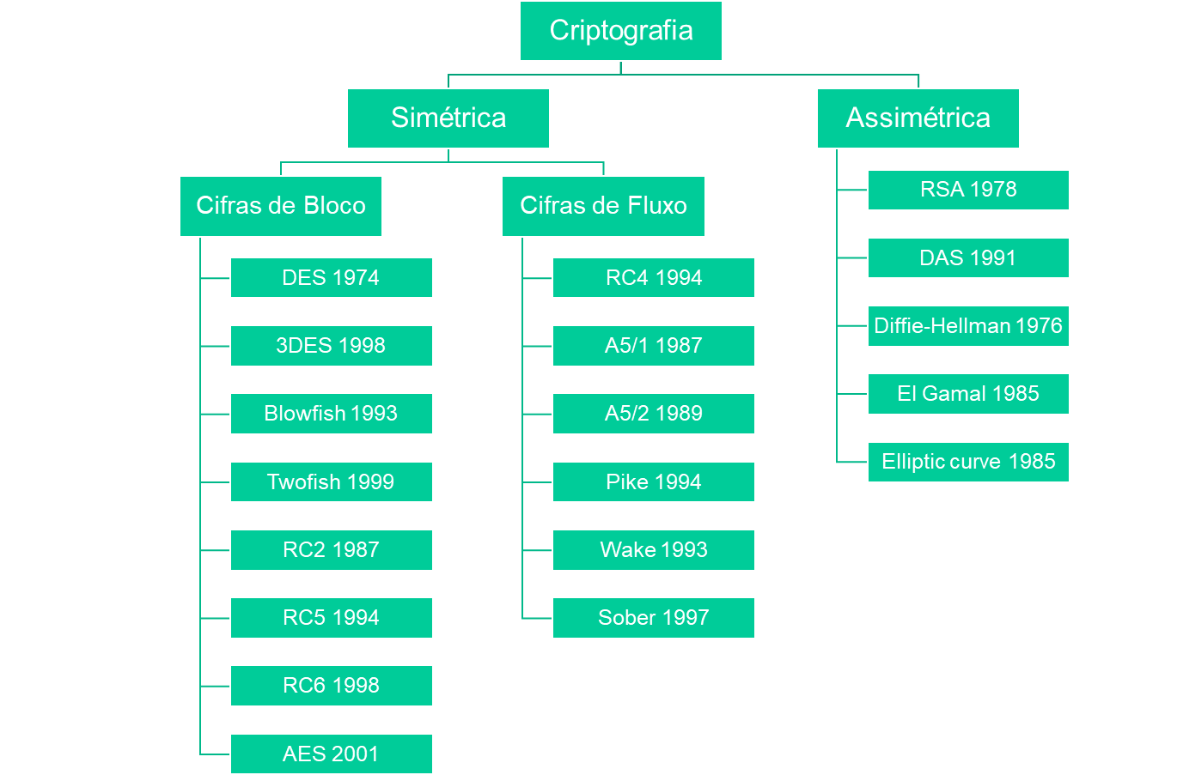
Sistemas de Criptografia Assimétrica (resumo)
https://www.researchgate.net/publication/332376038_A_Comparative_Analysis_of_Symmetric_Algorithms_in_Cloud_Computing_A_Survey/figures?lo=1&utm_source=google&utm_medium=organic

Slide 16
Sistemas e Aplicações de Cript. Assimétrica
Algoritmo | Encriptação/ decriptação | Assinatura digital | Troca de chaves
RSA | Sim | Sim | Sim
Curvas elípticas | Sim | Sim | Sim
Diffie-Hellman | Não | Não | Sim
DSS | Não | Sim | Não
(STALLINGS, 2015)

Slide 17
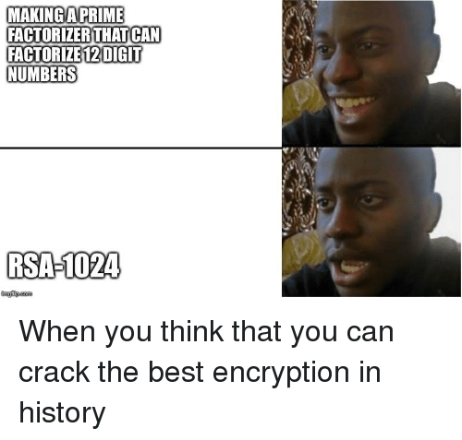
RSA
      Desenvolvido em 1977/1978 Ron Rivest, Adi Shamir e Leonard Adleman no MIT, que posteriormente fundaram a empresa RSA Data Security.
      Usa o conceito de complexidade computacional em fatorar o produto de números primos grandes (que devem ser mantidos secretos).
      Em 2013, foi publicado estudo sobre um esforço de 2 anos para fatorar um número de 232 dígitos, com o uso de centenas de computadores paralelos...
https://me.me/i/makingaprime-factorizerthatcan-factorize12digit-numbers-rsa-1020-de71b5c58b274492bf720e5be29c9acd

Slide 18
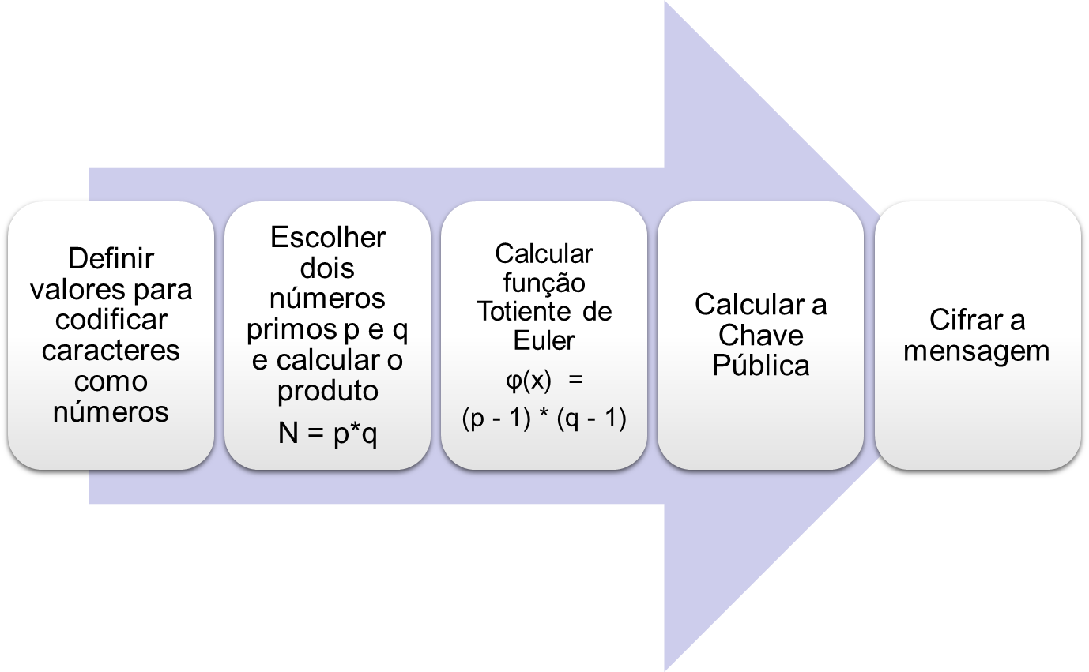
RSA – Cifrando uma mensagem
RSA - Encriptação
https://www.lambda3.com.br/2012/12/entendendo-de-verdade-a-criptografia-rsa-parte-ii/

Slide 19
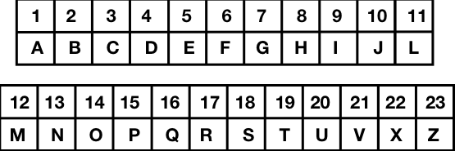
RSA – Cifrando a mensagem (passos 1 e 2)
      Definir valores para codificar caracteres. RSA codifica somente números. Exemplo:
      Escolher dois números primos grandes (da ordem de 10¹⁰⁰) e calcular o produto N = p*q.
        Exemplo (com números pequenos para simplificar):
      p = 17 // q = 41
      N = p * q = 17 * 41 = 697 => Tamanho do conjunto.
https://www.lambda3.com.br/2012/12/entendendo-de-verdade-a-criptografia-rsa-parte-ii/

Slide 20
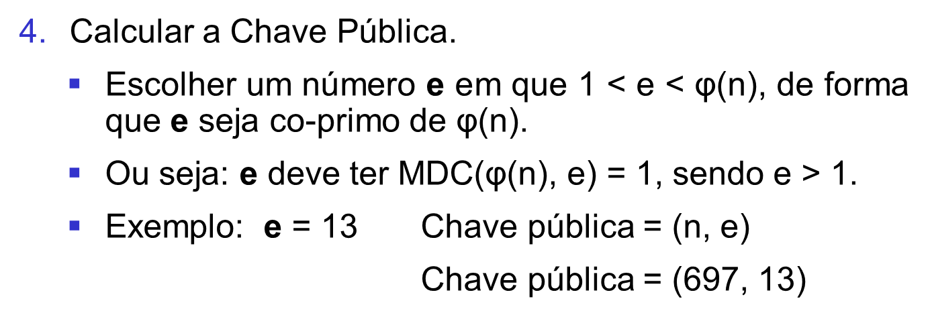
RSA – Cifrando a mensagem (passos 3 e 4)
      Calcular a função Totiente de Euler (φ(x)), que corresponde a quantidade de números co-primos de um número menores que ele mesmo.
      φ(x) = (p - 1) * (q - 1)
      φ(697) = (17 - 1) * (41 - 1)
      φ(697) = 640
https://www.lambda3.com.br/2012/12/entendendo-de-verdade-a-criptografia-rsa-parte-ii/

Slide 21

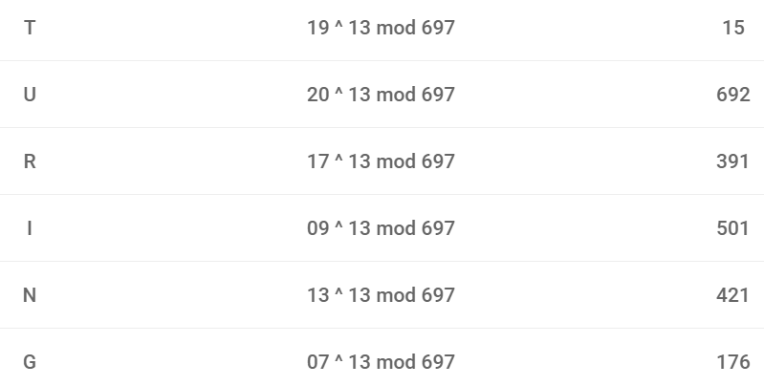
RSA – Cifrando a mensagem (passo 5)
      Cifrar a mensagem, utilizando exponenciação e aritmética modular (mod = resto da divisão).
      c = m^{e} mod n → em que: m = valor numérico da letra (passo 1)
      n = p * q (passo 2)
      e = chave pública (passo 4)
      No nosso exemplo: c = m¹³ mod 697
      Cifrando a mensagem “TURING” teríamos: “15 692 391 501 421 176”
https://www.lambda3.com.br/2012/12/entendendo-de-verdade-a-criptografia-rsa-parte-ii/

Slide 22
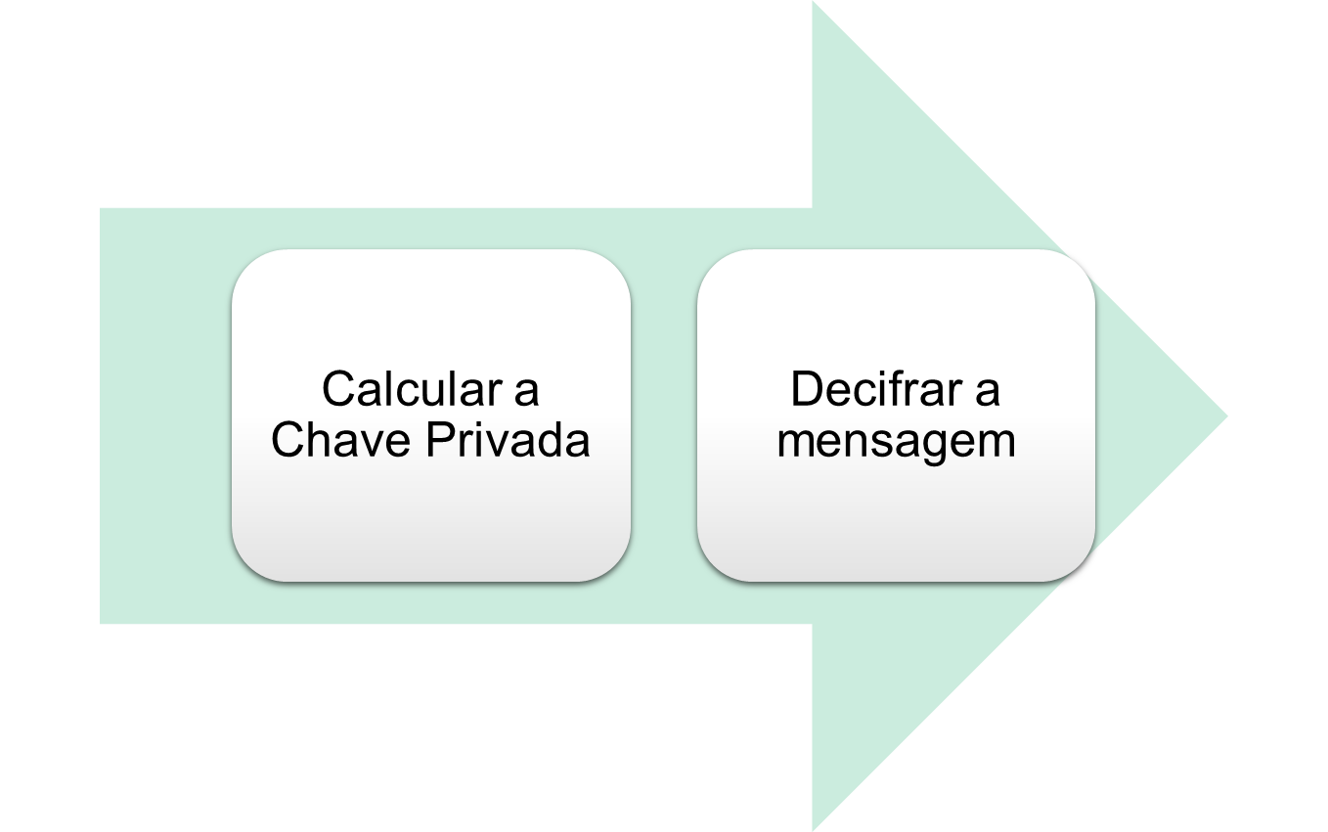
RSA – Decifrando uma mensagem
RSA - Decriptação
https://www.lambda3.com.br/2012/12/entendendo-de-verdade-a-criptografia-rsa-parte-ii/

Slide 23
RSA – Decifrando a mensagem (passo 1)
      Calcular a Chave Privada.
        Deve-se calcular o inverso multiplicativo modular “d” do número e. No nosso exemplo: e = 13
        Deve-se resolver a seguinte equação:
        1 = d * e - ( r * φ(n) )
        Em que:
        d = inverso multiplicativo de e (valor que se quer obter)
        e = chave pública (passo 4 da encriptação)
        φ(n) = Função Totiente de euler (passo 2 da encriptação)
        r = resto de uma divisão de números inteiros.
https://www.lambda3.com.br/2013/01/entendendo-de-verdade-a-criptografia-rsa-parte-iii/

Slide 24
RSA – Decifrando a mensagem (passo 1)
      Calcular a Chave Privada.
        Aplicando os cálculos necessários, que envolvem a aplicação do algoritmo e euclides extendido (ver referência), iremos encontrar para o nosso exemplo o seguinte:
        1 = d * e - ( r * φ(n) )
        1 = (197 * 13) – (4 * 640)
        Resultando em d = 197 (chave privada).
https://www.lambda3.com.br/2013/01/entendendo-de-verdade-a-criptografia-rsa-parte-iii/

Slide 25

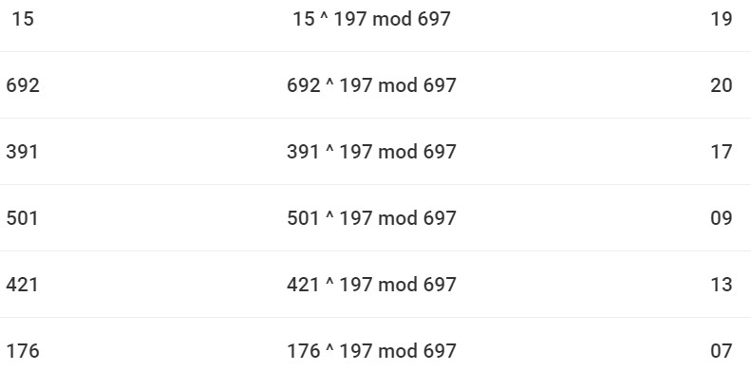
RSA – Decifrando a mensagem (passo 2)
      Decifrar a mensagem, aplicando uma exponenciação modular ao valor de cada caractere cifrado:
      m = c^{d} mod n → em que: c = valor numérico da letra cifrada
      n = p * q (passo 2 da encriptação)
      d = chave privada (passo 1 da decriptação)
      No nosso exemplo: m = c¹⁹⁷ mod 697
      Decifrando a mensagem “15 692 391 501 421 176” obtemos: “TURING”
https://www.lambda3.com.br/2013/01/entendendo-de-verdade-a-criptografia-rsa-parte-iii/

Slide 26

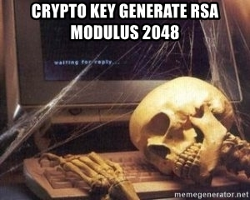
RSA (Ron Rivest, Adi Shamir e Len Adleman)
      Apesar de amplamente utilizado, o RSA é considerado um algoritmo lento, o que tende a limitar seu uso para grandes volumes de dados
      É comum ser utilizado para realizar a troca de chaves secretas de algoritmos de encriptação simétrica, e também para a autenticação de assinaturas digitais.
https://bitsdeep.com/posts/attacking-rsa-for-fun-and-ctf-points-part-1/
https://memegenerator.net/instance/70726672/surely-op-will-deliver-crypto-key-generate-rsa-modulus-2048

Slide 27
RSA – Criptoanálise
      Uma das principais estratégias de ataque no RSA é a fatoração do valor n em seus dois componentes, p e q.
      Com eles, e em posse de e, procuro descobrir d;
      Problema de fatoração é bastante complexo para n grande e com fatores primos p e q grandes.
      Alguns dados interessantes sobre a fatoração do RSA:
      https://en.wikipedia.org/wiki/RSA_numbers
      Devido ao progresso na fatoração do RSA, recomenda-se utilizar chaves de 2048 bits ou superiores.

Slide 28
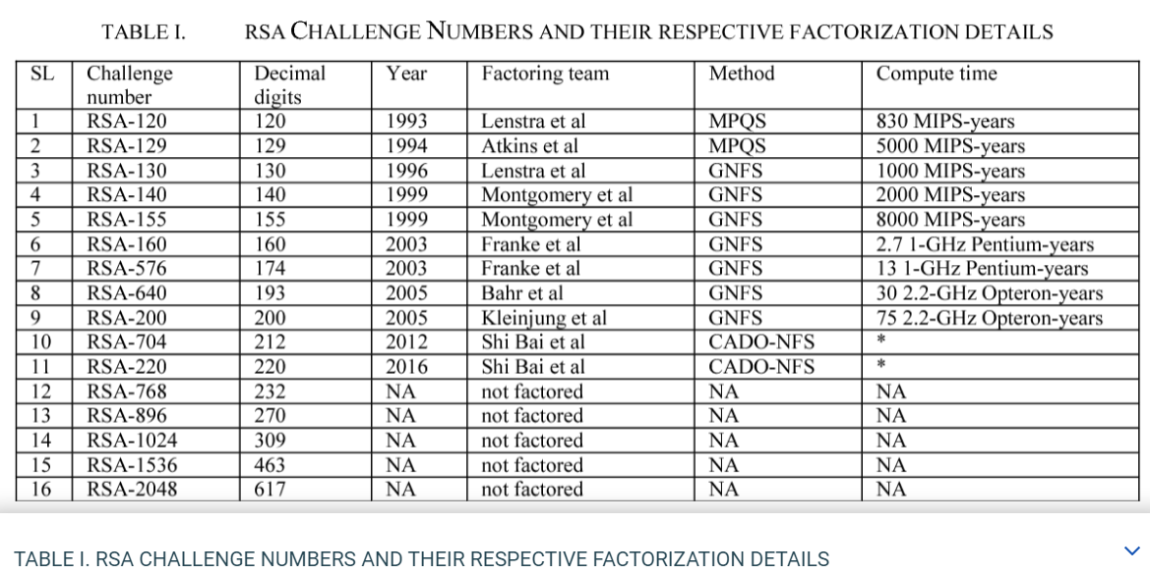
RSA – Progresso na Fatoração
      Periodicamente são oferecidos prêmios a quem quebrar as cifras RSA. Tabela encontrada em artigo de 2017:
https://www.semanticscholar.org/paper/Implementation-of-factorization-of-RSA-using-GNFS-Hasnat-Mandal/2339a0c7737850603befffa64162a16bcb852bfc

Slide 29
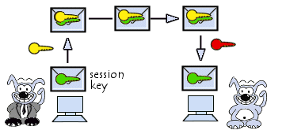
RSA – Algumas Aplicações
      É possível adotar uma abordagem combinada:
        Algoritmo assimétrico para troca de chaves (RSA ou Diffie-Hellman).
        Algoritmo simétrico para comunicação.
      Chave de Sessão:

Slide 30
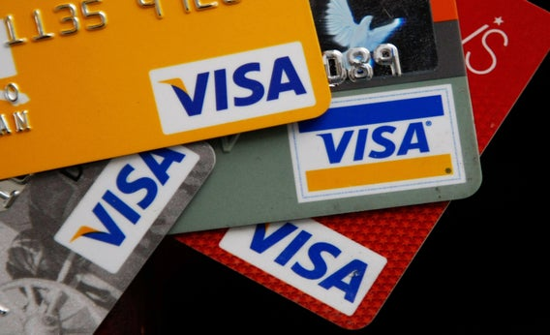




RSA – Algumas Aplicações
      Token RSA:
      Cartões de Crédito:
https://www.rsa.com/en-us/products/rsa-securid-suite/rsa-securid-access
https://slate.com/technology/2013/06/online-credit-card-security-the-rsa-algorithm-prime-numbers-and-pierre-fermat.html
      Certificados digitais:
      Protocolos para transações eletrônicas (SSL / TLS):
https://www.techtudo.com.br/artigos/noticia/2012/07/o-que-e-e-como-conseguir-um-certificado-digital.html
https://googlediscovery.com/2020/08/01/certificados-ssl-passam-a-ter-validade-de-um-ano/

Slide 31
Diffie Hellman
e
Curvas Elípticas (ECC)

Slide 32
Diffie-Hellman
      Diffie e Hellman, em 1976, definiram o primeiro algoritmo de chave pública.
      Este algoritmo é chamado de “troca de chaves Diffie-Helmann”.
      A finalidade do algoritmo é permitir que dois usuários troquem chaves criptográficas com segurança, que seriam então utilizadas para a criptografia subsequente das mensagens.

Slide 33
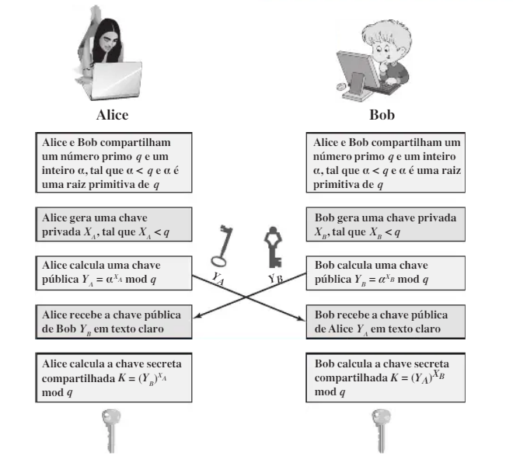
Algoritmo: Troca de Chaves Diffie-Hellman
(STALLINGS, 2015)

Slide 34
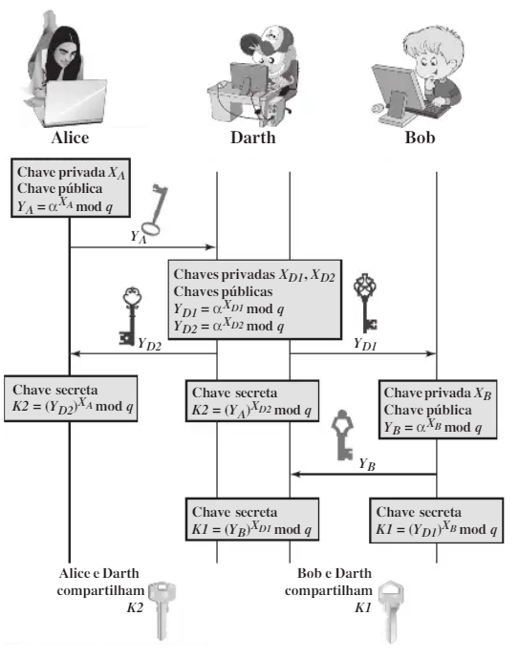
Diffie-Hellman – Ataque Man-in-the-middle
(STALLINGS, 2015)

Slide 35
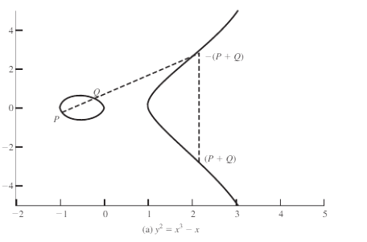
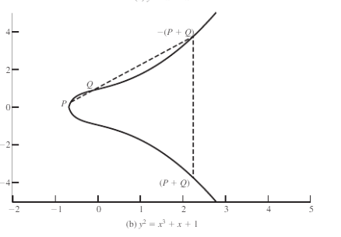
Curvas Elípticas (ECC)
      A criptografia de curva elíptica (ECC – Elliptic Curve Criptography) surgiu como uma alternativa a criptografia RSA e vem conquistando mercado nos últimos anos.
      A ECC oferece segurança equivalente a RSA, porém com tamanhos de chave menores.
(STALLINGS, 2015)

Slide 36
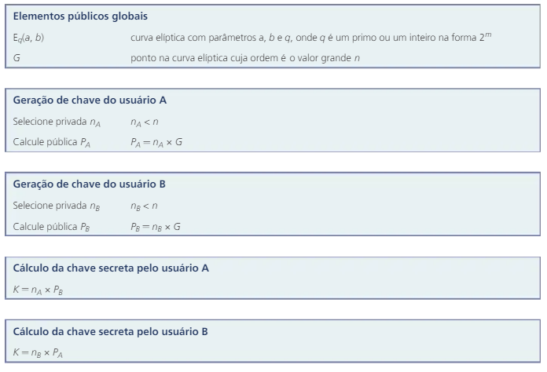
Curvas Elípticas
(STALLINGS, 2015)

Slide 37
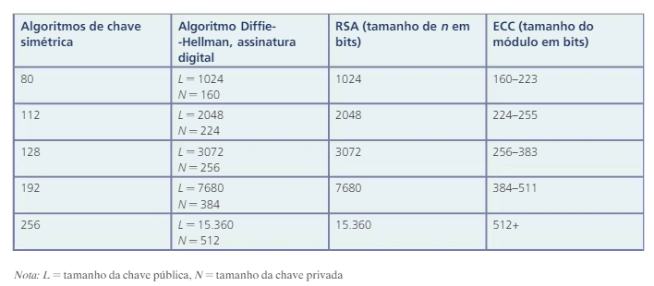
Comparação entre Sistemas
      Comparação entre tamanhos de chave em termos de esforço computacional para criptoanálise (NIST SP-800-57).
(STALLINGS, 2015)

Slide 38

Para saber mais...
https://legal.thomsonreuters.com/en/insights/articles/researching-potential-defendants

Slide 39
Leituras Recomendadas
  Capítulos 09 e 10.
  STALLINGS, W. Criptografia e Segurança de redes. Pearson Editora, 6. ed. São Paulo, 2015.
  Capítulo 8 (seção 8.2):
  GOODRICH, M. T.; TAMASSIA, R. Introdução à Segurança de Computadores. Editora Bookman, 2013.
  Capítulo 9.
  KIM, David SOLOMON, Michael G. Fundamentos de segurança de sistemas de informação. Rio de Janeiro, RJ: LTC, 2014. xxi, 386 p. ISBN 9788521625070

Slide 40

Prática

Slide 41
Prática + Apresentação
  Verificar na página do moodle da disciplina:
  Prática: PR03 - Programação de Algoritmos e Aplicações Criptográficas
Equipes de 2 pessoas. Se sobrar alguém, fará sozinho.
Entregar:
Código + Programa compilado via moodle.
Apresentação powerpoint via moodle. A apresentação deve incluir no mínimo:
  Funcionalidades suportadas pelo Software (features).
  Diagrama de Arquitetura do Software (diagrama de Classes ou Equivalente).
  Diagrama do Fluxo de Execução do Software.
  Dificuldades encontradas e bugs conhecidos (não resolvidos).
  Referências de código utilizadas, se houver.

Slide 42
Prática
Todas as equipes deverão apresentar os resultados.
TODOS os membros da equipe devem postar os resultados no moodle, sob pena de perder a nota.
O feedback e a nota será dado pelo professor conforme apresentações e resultados enviados ao moodle.
A NOTA da prática será composta da seguinte forma:
  Resultado técnico do Trabalho: 60%
  Apresentação: 40%
Os critérios para realizar estas avaliações estão disponíveis na página moodle da disciplina: “Critérios para Avaliar Apresentações e Trabalhos Técnicos”.

Slide 43

Conclusão

Slide 44
Conclusão
  Foi abordado o estudo de criptografia assimétrica, por meio do estudo dos seguintes tópicos:
      Criptografia Assimétrica
      RSA
      Diffie Hellman e Curvas Elípticas (ECC)

Slide 45
Referências
  Bibliografia Básica:
  GOODRICH, M. T.. TAMASSIA, R. Introdução à Segurança de Computadores. Editora Bookman, 2013.
  STALLINGS, W. Criptografia e Segurança de redes. Pearson Editora, 6. ed. São Paulo, 2015.
  KIM, David. SOLOMON, Michael G. Fundamentos de segurança de sistemas de informação. Rio de Janeiro, RJ: LTC, 2014. xxi, 386 p. ISBN 9788521625070
  Bibliografia Complementar:
  CERT.br. Cartilha de Segurança para Internet. 2 ed. São Paulo, Comitê Gestor da Internet no Brasil, 2012. ISBN: 978-85-60062-54-6.
  GALVÃO, Ricardo Kléber Martins. Introdução à análise forense em redes de computadores: conceitos, técnicas e ferramentas para 'grampos digitais'. São Paulo, SP: Novatec, 2013. 152 p. ISBN 9788575223079
  MCCARTHY, N. K. Resposta a incidentes de segurança em computadores: planos para proteção de informação em risco. Porto Alegre, RS: Bookman, 2014. xvii, 209 p. ISBN 9788582601310.
  MORENO, Daniel. Pentest em redes sem fio. 1. ed. São Paulo, SP: Novatec, 2016. 316 p. ISBN 9788575224830.

Slide 46

Questões?
paulonovaes@utfpr.edu.br

